Slide 1
Fiber-Optic Ultrasound Sensor
Journal seminar
2015/10/13
M2 Takashi Ogura

Slide 2
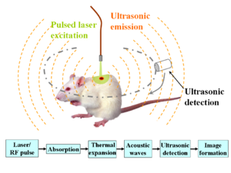
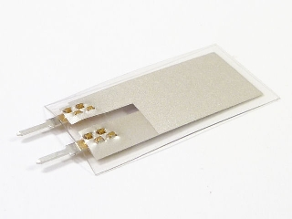
Introduction
Photoacoustic imaging
optical comb cavity
Traditional detector
for ultrasound
PVDF
Microring resonator

Slide 3
Future plan
①High speed control optical comb
（cutoff frequency>200kHz
②Using for photoacoustic imaging
In this seminar
①How to detect ultrasound signal using optical fiber
②How to compare sensitivity and response

Slide 4
H. Wen, et al. “High-Sensitivity Fiber-Optic Ultrasound Sensors for Medical Imaging Applications” Ultrason Imaging 20, 103-112 (1998)
Horacio Lamela, et al. “Interferometric fiber optic sensors for biomedical applications of optoacoustic imaging” J. Biophotonics. 4, 3 (2013)
Amir Rosenthal, et al. “High-sensitivity compact ultrasonic detector besed on a pi-phase-shifted fiber Bragg grating” Opt. Lett. 37, 13 (2012)

Slide 5
H. Wen, D.G. Wiesler, A. Tveten, B. Danver,
and A. Dandridge
“High-Sensitivity Fiber-Optic Ultrasound Sensors for Medical Imaging Applications”
Ultrason Imaging 20, 103-112 (1998)
概要
ファイバーベース干渉計による位相差測定から、超音波センシングを行う。
医療応用を目指して、小型な超音波センシングプローブを開発

Slide 6
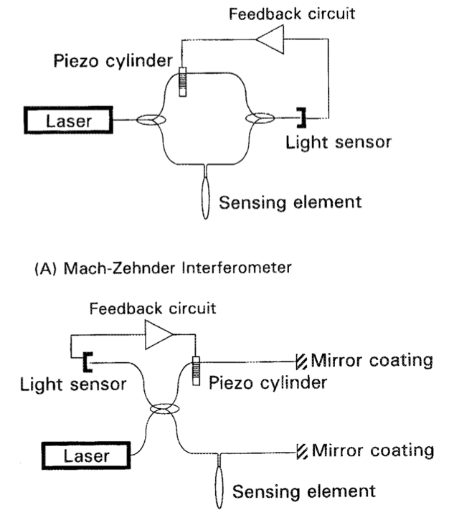
Principle
Low-pass filter
The gain and dc offset of the feedback voltage are adjusted to maintain a phase difference of 90° between the two arms. If the light intensity in each arm is I_{o}, any small strain ΔL induced by the ultrasonic waves results in a phase change Δφ in the sensing arm and a change in the light output of the interferometer ΔI
λ: Laser wavelength
ΔL is much smaller than λ
(B) Michelson interferometer
Notes:
☆フォトディテクターで強度を計測

Slide 7
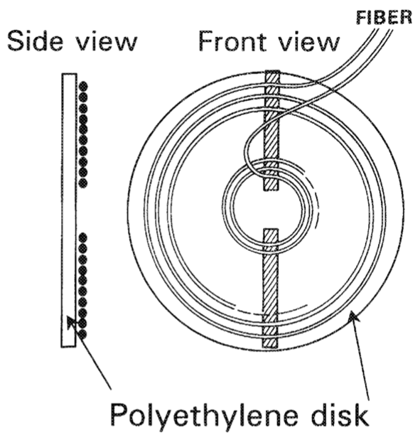
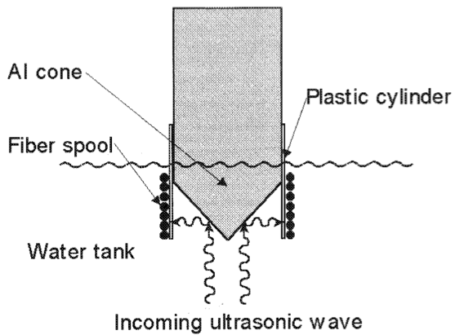
Design of fiber sensor
First design
Second design
This geometry allows the sensor diameter to be as small as 5mm
The diameter of the disk needs to be 25mm or larger
Notes:
First design
ポリエチレンの薄板に、ファイバーを渦巻き状に巻き付け、接着剤で固定
用途‥ビニール袋、ポリタンク
超音波を板に照射すると、板は体積膨張および圧縮する。
ファイバーにひずみ変化として現れるので、ひずみ変化を干渉計で計測する。
☆薄板の直径や厚さはどれくらいか
直径26mm 厚さ1mm 、ファイバー内径10mm 外径25mm
薄板形状のリミットは、5mmかそれ以上の曲げ直径
超音波の波長に比べて、薄板の厚さを小さくするために、1層か2層しか用いることができない。
高感度化するために、薄板の直径は25mmかそれ以上必要である。
これは、医療で用いられる一つの検出器に比べ、直径が大きい。
Second design
ファイバーはプラスチックシリンダに巻き付ける
シリンダの内側には、超音波を反射するアルミニウムのコーンを入れる。
シリンダの変化によって、ファイバーの長さが変化する。
こちらのデザインはファイバーの曲げ直径5mmまで、サイズを小型化することができる。

Slide 8
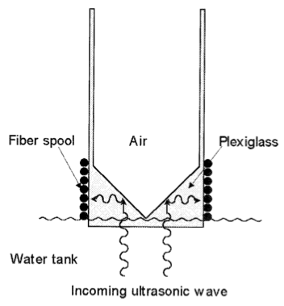
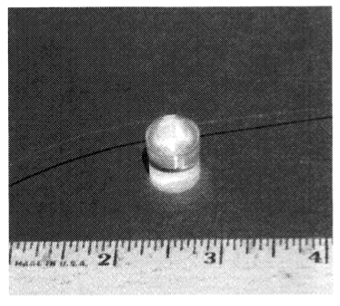
Design of fiber sensor(Practical)
Practical construction
Photograph
The ruler below is graduated in 1.5mm
The Sensor diametor is 13mm
Notes:
プラスチックと水とのインピーダンスマッチングによって、超音波がプラスチック表面で反射する

Slide 9
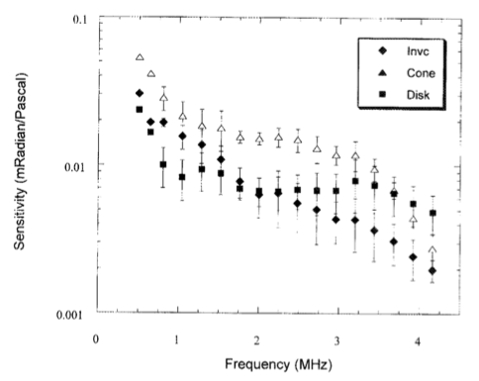
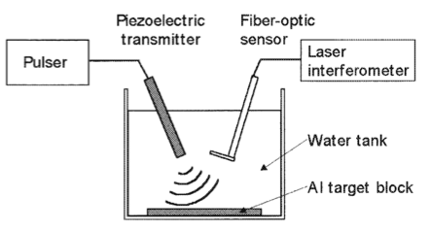
Experimental setup and result
Sensitivity of the fiber-optic sensors
From 500kHz to 4MHz
Experimental setup
◆ The second sensor design with plexiglass cylinder
▲ The second sensor design with aluminum cone reflector
■ The first sensor design
Notes:
市販の広帯域トランスデューサを使用
右図 感度の平均値と標準偏差
右図からわかること、高周波になるほど、感度が悪くなる。
アクリルはaluminum cone reflectorにくらべ感度が半分に低下している。これは、水とアクリルとの音響ミスマッチによる。
ダイナミックレンジは右図と式(1)からも止められる。
周波数1MHzに対して40kPa、 周波数4MHzに対して200KPa

Slide 10
Summary
This paper presents several designs of high-sensitivity, compact fiber-optic ultrasound sensors that may be used for medical imaging applications
The sensors are simpler and less expensive to make than piezoelectric sensors, and are not susceptible to electromagnetic interference
Notes:
超音波をフォーカシングすると、分解能が向上する。

Slide 11
Horacio Lamela, Daniel Gallego, Rebeca Gutierrez, and Alexander Oraevsky
“Interferometric fiber optic sensors for biomedical applications of optoacoustic imaging”
J. Biophotonics. 4, 3 (2013)
概要
ファイバーベース干渉計による位相差測定から、超音波センシングを行う。
生体内を模したサンプルに対し、PZTトランスデューサとファイバーセンサーとを用いて光音響イメージングを試み、両者を比較した。

Slide 12
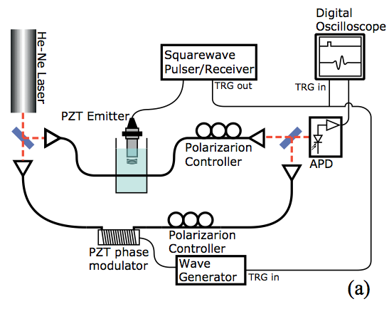
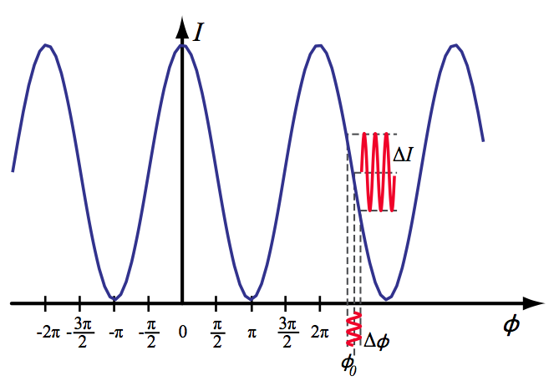
Experimental setup
Calibrated
Single mode
silica optical fiber
Notes:
Scanning electron micrograph
Gap 150nm

Slide 13
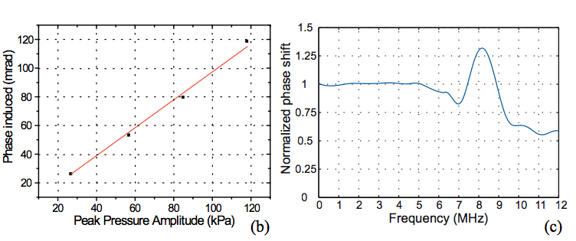
Experimental results
Relation between 1MHz pulse amplitude pressure and phase shift
Normalized frequency response
Notes:
Scanning electron micrograph
Gap 150nm

Slide 14
Optoacoustic experimental setup
contact area of 0.5 cm²× 0.5 cm²
laser spot with a major axis of 2.4 cm and minor axis of 0.8 cm
PVDF(0.1× 2 × 20 mm)
Notes:
Phantom‥軟組織(soft tissues)を模倣した物質
poly(vinyl-chloride) plastisol ポリ塩化ビニルプラスチゾル

Slide 15
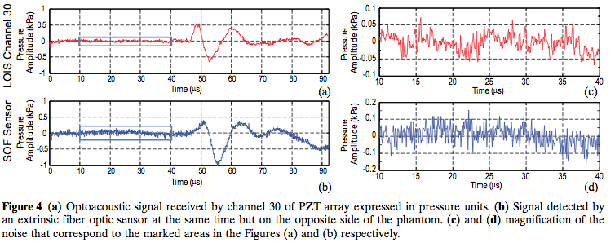
Experimental results
In the former case the electronic bandwidth is limited to 2.5 MHz, however in the last case it is limited by the digital oscilloscope low pass filter to 20 MHz.
a similar pulse shape and time of flight as detected
with two different sensors can be observed
Notes:
Scanning electron micrograph
Gap 150nm

Slide 16
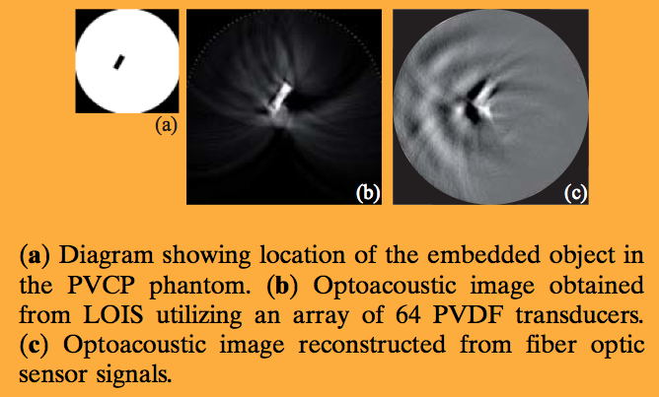
Experimental results
Notes:
Scanning electron micrograph
Gap 150nm

Slide 17
Summary
They present a non-metallic interferometric silica optical fiber ultrasonic wideband sensor for optoacoustic imag- ing applications. The ultrasonic sensitivity of this sensor has been characterized over the frequency range from 1 to 10 MHz. The feasibility of our fiber optic based sensor for wideband ultrasonic detection is demonstrated.

Slide 18
Amir Rosenthal, Daniel Razansky,
and Vasilis Ntziachristos
“High-sensitivity compact ultrasonic detector besed on a pi-phase-shifted fiber Bragg grating”
Opt. Lett. 36, 10 (2011)
概要
波長可変CWレーザーとπ位相差FBGを用いた超音波センシング
高感度・広い周波数帯域を示す

Slide 19
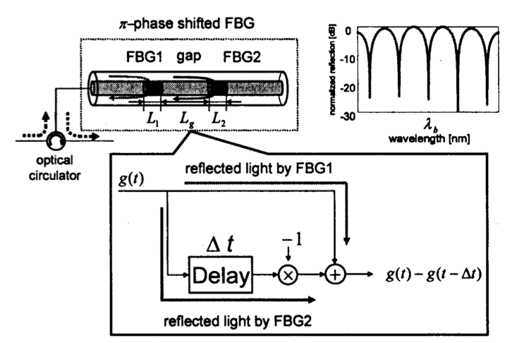
Principle(pi-phase-shifted FBG)
Ref) 塙 雅典他, π 位相シフトファイバグレーティングによる高速NRZ
光信号からのクロック抽出、電子情報通信学会 信学技法 (2005)
Notes:
重要なのはGapの長さ精度なのか、FBGなのか

Slide 20
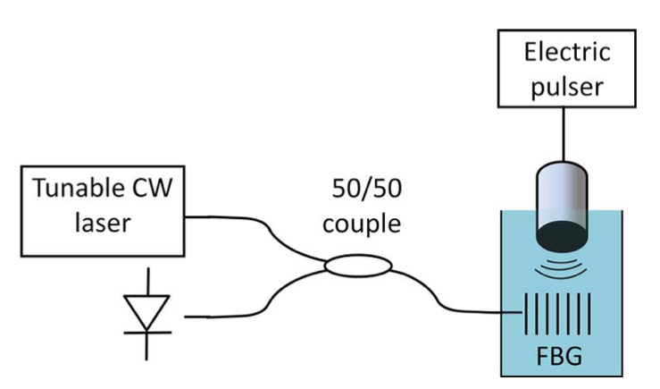
Experimental setup
Square-wave Pulses with a duration of 67ns and voltage of 100V-400V
81940A, Agilent Technologies
Linewidth: 8.1×10⁻⁴pm
Tuning resolution:1pm
PZT transducer (Olympus)
4.5mm
Digital
oscilloscope
PD
2.5mm
Notes:
パルサーから、時間67ns、電圧100Vから400Vの矩形波をPZTトランスデューサ(オリンパス製)へ加え、超音波を発生させる。
PZTトランスデューサから4.5mm離れた位置に、FBGセンサーをセットする。
FBGセンサーには偏波保持ファイバーを用いている。また、FBGの長さは2.5mmである。
☆FBGから反射される光の強度を計測

Slide 21
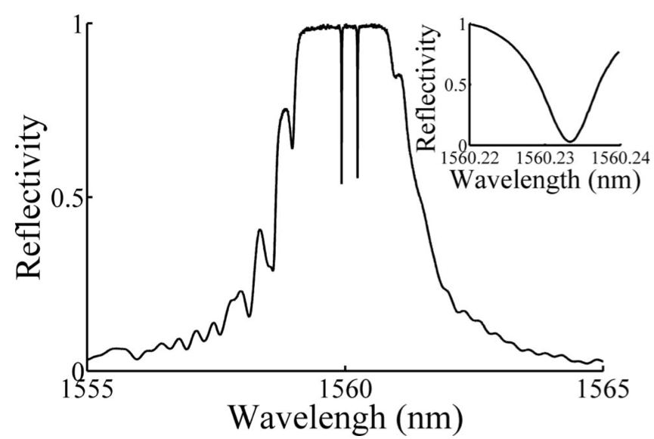
Reflection spectrum of the grating
Notes:
スペクトル幅 1.38nm
☆ カップリング係数κ=2.58mm⁻¹
ハンドギャップの間にある、2つの谷(切り込み)は、2つの異なる偏光状態によって起こる
ノッチの反射率が50％である理由は、半分のパワーだから直交するモード
差し込み図は、低速軸偏光の共鳴モード
-3dBグレーティング共鳴幅 8pm
これはL=2.38mmに相当し、設計値と良く合う

Slide 22
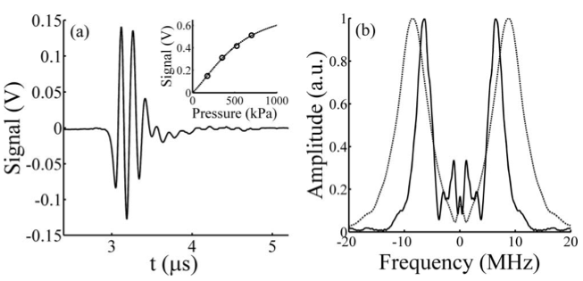
Temporal and spectral responses
175kPa acoustic pulse
calibrated by needle hydrophone (Model HPM1/1,Precision Acoustics Ltd. )
Solid curve(FBG):peak sensitivity at 6.5MHz
Dashed curve(hydrophone): peak sensitivity at 8.5MHz
Notes:
パルサー 矩形波 100V 67ns
Ltd 株式会社or有限会社
差し込み図はパルサーの電圧値を100Vから400Vに変化した時の、パルスの最大振幅値
フィッティング 750kPaの時、線形から20％のズレ
右図 時間波系からのフーリエ変換

Slide 23
Summary
They demonstrated a compact fiber-optic sensor for highly sensitive wideband ultrasound measurements, suitable for optoacoustic signal detection
In This system, an effective sensor length of 270 μm, pressure sensitivity of 440 Pa, and effective bandwidth of 10 MHz were achieved

